Slide 1
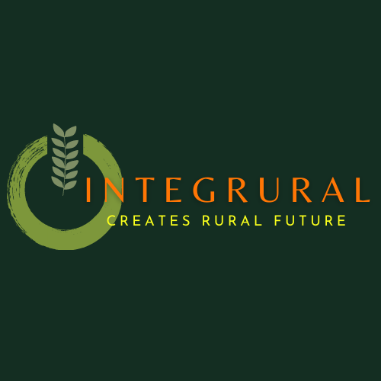
Património Cultural e sustentabilidade rural
Blended mobility of VET learners
The European Commission’s support for the production of this publication does not constitute an endorsement of the contents, which reflect the views only of the authors, and the Commission cannot be held responsible for any use which may be made of the information contained therein.
ID 2020-1-EL01-KA202-079113

Slide 2
Património Cultural Imaterial e métodos tradicionais de plantação
1
Agricultura sustentável
2
Plantas, métodos, “ethos”
Pontos chave
3
Canteiros de pedra
4
O testemunho dos manuscritos
5
Da velha sabedoria ao novo marketing
6

Slide 3
Com a noção de “Património Cultural Imaterial” definimos os elementos de identidade cultural e de conhecimento do passado que moldam uma determinada comunidade. Ritos, costumes, música, canções, produtos tradicionais (e o processo de fabrico dos mesmos), línguas/dialectos e outros elementos da vida quotidiana que foram herdados de gerações anteriores podem ser reconhecidos como partes do património cultural de uma nação ou estado. A UNESCO tem catalogado o património cultural imaterial da humanidade com a ajuda dos ministérios da cultura nacionais. Todos os anos há mais elementos adicionados. Assim, a lista inclui, por exemplo, a Falcoaria ou a arte das contas de vidro em Itália, as festas do fogo do solstício de verão dos Pirenéus e o toque manual dos sinos em Espanha, o Fado e a produção de Olaria Negra de Bisalhães em Portugal, a Momoeria e a tradição polifónica do Épiro na Grécia…
2. Definição de Património Cultural Imaterial

Slide 4
A agricultura sustentável é a produção rural que visa satisfazer as necessidades da população em alimentos, têxteis e outros bens, sem comprometer a capacidade futura do ambiente natural para produzir estes produtos. Em geral, baseia-se numa compreensão profunda do ecossistema, que é protegido e sustentado.
A agricultura foi sustentável durante vários milénios, antes da Revolução Industrial. As técnicas agrícolas tradicionais substituíram os elementos vitais que culturas específicas absorveram através do plantio de diferentes plantas a cada dois anos. Sem uma análise geológica concreta, os agricultores sabiam que solo era adequado para cada planta. E o processamento dos produtos baseava-se em práticas e métodos há muito estabelecidos, transmitidos de geração em geração.
3. Agricultura Sustentável e sua relação com o Património Cultural

Slide 5
Você já ouviu o termo “legumes esquecidos”? Refere-se a plantas que durante muito tempo foram marginalizadas na nossa alimentação moderna, pelo facto do seu sabor não ser muito bom ou por serem difíceis de descascar e preparar. E ainda assim, esses vegetais voltaram a estar na moda, devido aos seus elevados benefícios para a saúde humana. Nabos, pastinacas, feijão Matock, ervilhas partidas e lentilhas são algumas dos legumes “esquecidos” que hoje em dia voltaram a estar na moda devido à procura de produtos com baixo teor de gordura, alto teor de proteína ou alto teor de vitaminas. Estes produtos são geralmente produzidos com métodos ecológicos. Estes métodos, inspirados em práticas tradicionais ligeiramente melhoradas através da observação científica, aplicam-se a quase todos os produtos agrícolas, se os agricultores quiserem comercializar os seus produtos como “bio”. Mais do que as próprias plantas ou métodos, porém, o que diferencia a agricultura sustentável é a diferença no ethos, no estado de espírito dos agricultores, que não visam a maximização do lucro, mas sim a minimização da pegada ecológica.
4. Um estado de espírito diferente: plantas, métodos, ethos

Slide 6
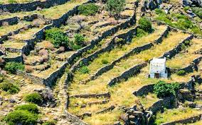
As construções em pedra são comuns em muitas zonas rurais de toda a Europa e não só. No Norte têm sido utilizadas principalmente para separar propriedades fundiárias e criar caminhos entre elas. No sul do Mediterrâneo, as pessoas construíram canteiros de pedra nas encostas das montanhas, para evitar que o precioso solo fosse arrastado pelas chuvas fortes. Em Itália, as construções em pedra foram incluídas na lista do património imaterial da UNESCO, embora também possam ser encontradas noutros países. Infelizmente, já não são utilizados para cultivo, pois em muitos locais o turismo substituiu a agricultura como modo básico de existência.
5. EXEMPLO: Canteiros de pedra

Slide 7
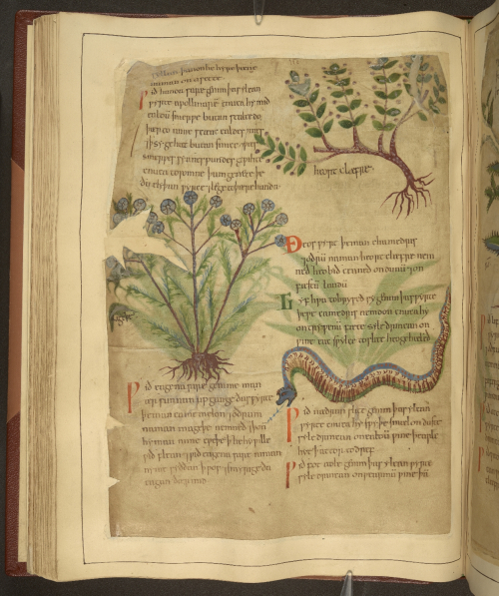
A investigação histórica e arqueológica pode ajudar-nos a descobrir “legumes esquecidos”, medicamentos antigos e receitas tradicionais. Os arqueólogos, por exemplo, estão descobrindo sementes que atestam os hábitos alimentares das pessoas. Já os historiadores descobrem informações sobre plantas e produtos, bem como receitas de alimentos ou medicamentos em manuscritos de séculos anteriores. Hoje em dia, este tipo de investigação voltou a estar na moda, à medida que procuramos reduzir o uso de produtos químicos e regressar a uma dieta e estilo de vida mais naturais.
6. O testemunho dos manuscritos

Slide 8
Este tipo de exploração de recursos históricos e arqueológicos é atualmente realizada não só por particulares, mas também por empresas. Consequentemente, o grau de introdução do conhecimento herdado nas práticas modernas escalou dos produtos caseiros até aos produtos mais massificados, suportados por mecanismos de marketing modernos e profissionais.
6. Da velha sabedoria ao novo marketing

Slide 9
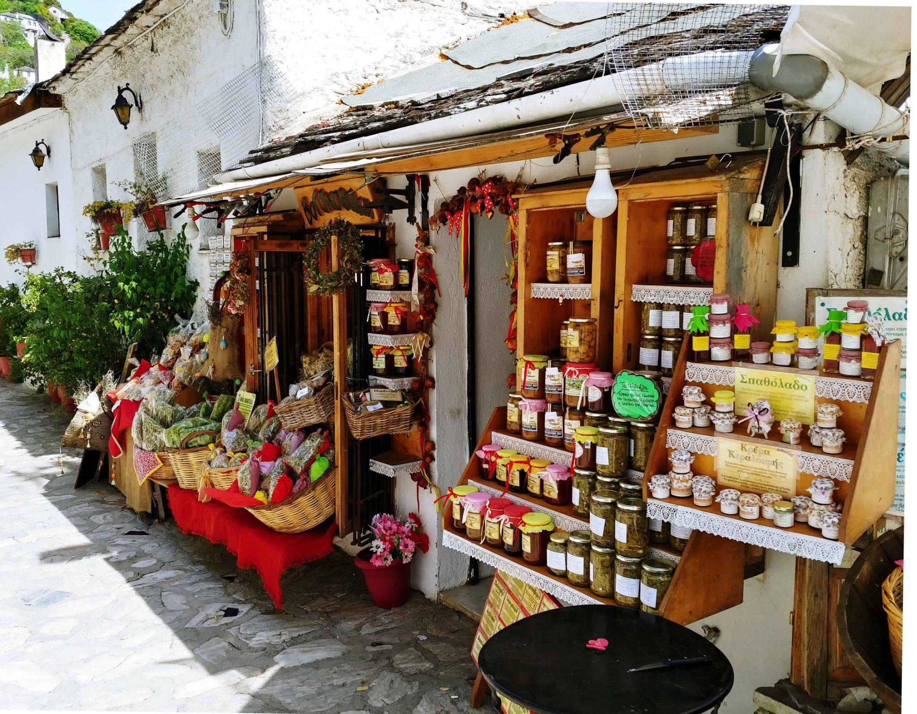
O livro de receitas empoeirado de uma avó pode ser a inspiração para um negócio caseiro de doces, marmeladas ou pomadas tradicionais. Esses produtos caseiros podem ser distribuídos no mercado local e proporcionar uma renda adicional à família. Costumam ser populares entre os turistas, pois oferecem uma sensação de autenticidade local.
6. a. Feito em casa

Slide 10
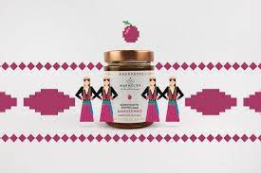
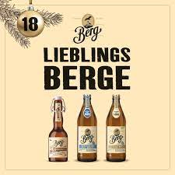
Num segundo nível, as pequenas indústrias e manufaturas locais utilizam ingredientes naturais para fabricar produtos que podem ser comercializáveis a nível regional. Algumas delas não enviam deliberadamente os seus produtos para muito longe, a fim de evitar um forte impacto ambiental. Outros utilizam elementos culturais locais para diferenciar os seus produtos, misturando assim património e produção.
6.b. Fabrico

Slide 11
6. c. Indústria
Existem ainda empresas industriais que continuam a utilizar a “velha sabedoria”, combinada com a ciência moderna, para produzir cosméticos, alimentos ou roupas amigas do ambiente e baseadas em ingredientes naturais.

Slide 12
Muitos destes produtos são fabricados com base numa relação contratual com produtores específicos para garantir a qualidade da matéria-prima. Este facto é normalmente comunicado aos clientes finais.
Outros produtos são comercializados apenas a nível local/regional, com uma opção ocasional de comercialização através de loja eletrónica.
Finalmente, existem aqueles que retêm apenas o “sabor” da matéria-prima original e utilizam o “branding” e as estruturas de marketing associadas à produção industrial em grande escala.
6.d. Marca e marketing

Slide 13
O Património Cultural pode influenciar o modo de produção, os modos de cultivo e a marca dos bens produzidos localmente. As práticas tradicionais de cultivo, as receitas patrimoniais e a utilização de ingredientes locais, bem como de padrões artísticos locais para a comercialização, garantem não só a melhor qualidade dos produtos, mas também a preservação do caráter local e o sentido de uma identidade forte.
7. Conclusão

